Slide 1
株式会社ディーゴ会社説明
XXXXXXXXXXXXXXXXXXX
株式会社ディーゴ

Slide 2
求める人物像
スキルについて
現状のスキルについては特には問いません。
デザインの仕事というよりは、プログラミング・コーディングが中心。
ただし、簡単なバナーや画像を作成する業務が発生したりするのでプログラマー志望であっても、デザインの基本は抑えておく必要がある。
次ページにて、具体的に説明致します。
人物像について
わからないことにも、積極的に学ぶ意思を持ってる方、また人に聞く勇気を持っている方
打ち合わせなどにも、出席する場合もあるので人と話すことに抵抗のない方
主体性をもってプロジェクト（業務）に参加できる方
自らの意見を積極的に発言出来る方

Slide 3
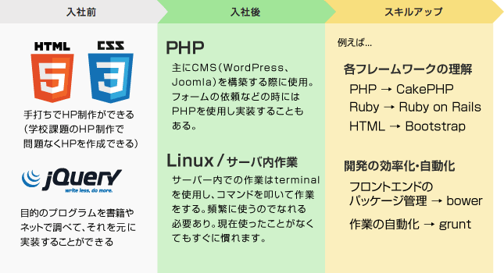
スキルについて
スキルの指標

